Slide 1
Субкультури
підготували:
Котенко Роман
Богдан Олександр
11-В клас

Slide 2
Вступ
Субкультýри — сукупність культурних зразків, тісно пов'язаних з домінантною культурою і у той же час відмінних від неї. У антропології — група людей у межах більшого суспільства з відмінними стандартами та моделями поведінки.

Slide 3
Як розпізнати субкультуру?
Субкультурам притаманні суворі внутрішні заходи, спрямовані на забезпечення їхньої стійкості.
Субкультурам властивий структурований процес навчання, протягом якого кандидати вчаться, як стати членами.
Субкультурам притаманний дуже виразний ступінь автентичності, який творить настільки міцні суспільні межі, що групу можна назвати субкультурою. Майбутні члени мають показати досвідченим членам, що вони зрозуміли альтернативні правила, що вони — «свої».
Субкультури формуються навколо добровільних об'єднань.
Субкультури творять власні субінтерпретації норм загалу — вони або повністю відкидають їх на користь власних, або трішки їх змінюють, щоб надати сенсу способові життя своєї субкультури. Жодна субкультура як така не є відхиленням. Групі, що певним чином відходить від норми, притаманний активний процес залучення нових членів. Вони формуються навколо єдиного харизматичного символу чи літератури.

Slide 4
Види субкультурних груп
Субкультурні групи бувають двох типів:
Всеохопна інституція — це соціальний простір, у якому члени субкультури живуть і працюють із однодумцями — відрізані від загалу. Вони живуть замкнуто і відокремлено. Це — втеча від суспільства.
Діяльність у суспільстві — тип, протилежний до першого. Його члени не схвалюють правил загалу, але діють у його межах. Це — навернення суспільства. Протистояння.
Інший погляд на відмінності серед субкультур виділяє такі два типи: естетична субкультура й опозиційна субкультура. Естетична субкультура просто відрізняється від культури загалу. Натомість опозиційні субкультури протистоять певним суспільним інститутам або звичаям.

Slide 5
Відмінності між субкультурами
Одні субкультури пов'язані з територією, а інші — ні.
Одні мають систему підготовки нових членів, інші ж — ні.
Одні займаються залученням нових членів, інші — ні.
Одні субкультури ієрархічні, інші ж — ні.
Одні вдаються до повстання, інші — до протистояння або ізоляції.

Slide 6
Причини формування субкультур
Групи субкультур формуються через потребу втечі від загалу і намагаються знайти нове значення речей — вони постають з колективної і майже стихійної потреби по-новому визначити щось важливе для суспільства. Щоб вирішити суперечності в основній культурі, якщо вона вже не забезпечує наступне покоління дієвою ідеологією, субкультура набирає форми у власній музиці, моді та ритуалах, які здатні творити.

Slide 7
Теорії формування субкультур
Субкультуру визначають з марксистського погляду у контексті класу.
Субкультуру визначають з марксистського погляду, але без класової структури.
Субкультуру визначають як протистояння гегемонії — це субкультура на вищому рівні.
Пост-структуралісти визначають субкультуру як індивідуальне або групове протистояння. У 70-их роках пост-структуралісти розглядали вищий клас як такий, що горне до себе робітників, і тим мотивує їх разом із нижчим класом ставати заможнішими. З цього і виникла субкультура — щоб вирішити конфлікти між класами. Спільним тут є протистояння домінантній культурі. Якщо культура — це суспільне творіння, відтворення сенсу, значення та свідомости, то домінантна культура мусить бути найпоширенішою культурою — культурою, якій все до снаги.

Slide 8
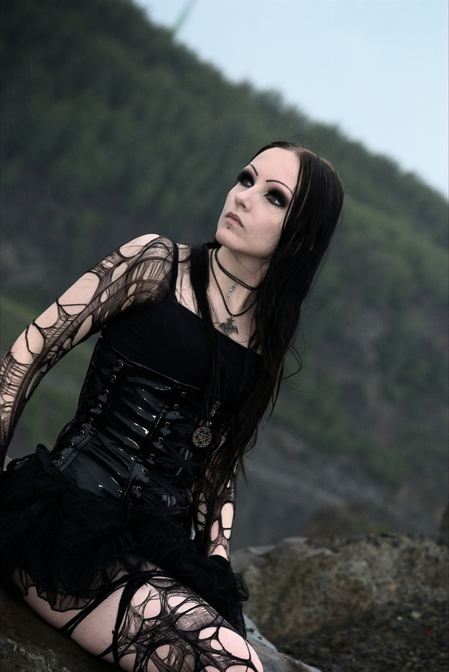
Готи
Го́ти (англ. Goths, від англ. Gothic у значенні варварський, грубий) — субкультура, що зародилася наприкінці 70-х років XX століття у Великобританії на основі панк-руху. Готична субкультура досить різноманітна і неоднорідна, однак для всіх її представників в тому чи іншому ступені характерні специфічний імідж і інтерес до готичної музики. Від початку будучи молодіжною, нині у світі субкультура представлена людьми віком від 14 до 45 років і старшими.

Slide 9

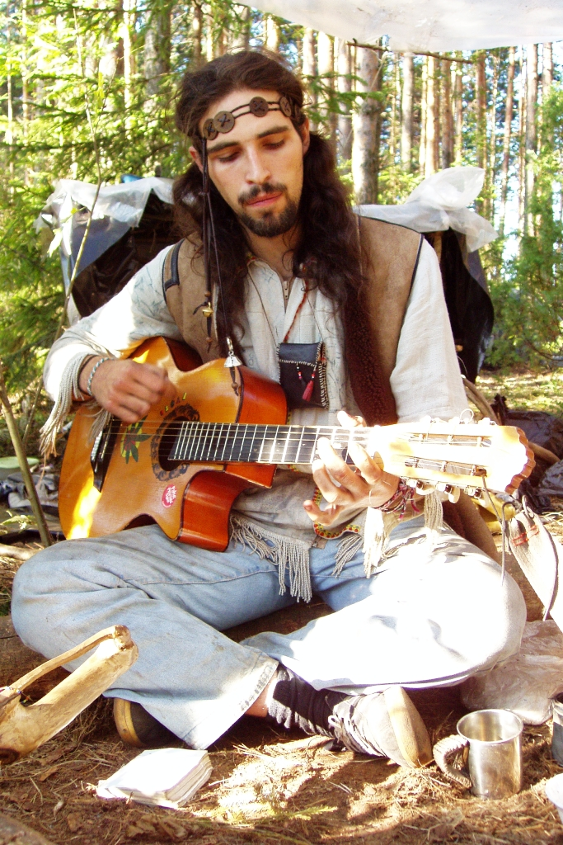
Хіпі
Хі́пі — міжнародний молодіжний рух, виник у 1965 році у Сан-Франциско у контексті лібералізації і демократизації традиційного суспільства, один з найяскравіших проявів контркультури, мав пацифістське забарвлення, склав великий вплив на мистецтво, особливо рок-музику, з ним пов'язані такі поняття, як сексуальна революція, психоделічна революція. Занепав на початку 1970-их років, перетворившись на одну з субкультур. Був одним із символів епохи. Його учасники називали себе «Поколінням квітів, Дітьми квітів, Love Generation».

Slide 10
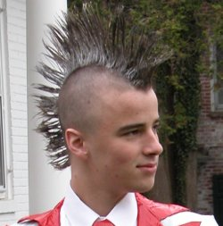
Панки
Па́нки (від англ. punk — обезбашена молода людина; хтось екстремальний, незалежний) — молодіжна субкультура, покоління молодих людей на рок-естраді (середина 70-х рр. 20 ст.). Провідною інтонацією їхніх виступів став різкий протест проти будь-яких моральних і звичаєвих правил. Це відбилося насамперед на характері їх музики - панк-року (постійна зміна інтонації, надмірне використання ударних інструментів, переважання ритму над мелодією). Шокував глядачів і зовнішній вигляд виконавців у їх стилі завжди присутня неохайність і недбалість (різноколірний грим, лахміття старомодного одягу, обвішаного усіляким мотлохом).

Slide 11
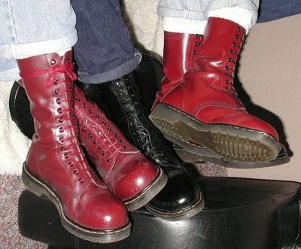
Скінхеди
Скінхе́ди, розм. скіни́ (англ. skinheads, від skin — шкіра і head — голова) — є членами субкультури, що виникла серед робочого класу, та молодих людей у Сполученому Королівстві в 1969 році, а потім поширились на інші частини світу. Названі на ім'я стрижені або наголо голені голови. Спочатку субкультура була заснована на цих елементах, а не політики і раси. Політичний спектр в бритоголових коливається від ультраправих, до вкрай лівих, хоча багато скінхедів є аполітичними.

Slide 12

Емо
-хуєсоси
Емо (англ. emo: від англ. emotional — емоційний) — молодіжна субкультура, яка утворилась на базі прибічників однойменного музичного жанру. Найпоширеніша субкультура серед підлітків 13-17 років (хоча іноді трапляються й старші прихильники). Головне для представників цієї субкультури - емоції. І вони черпають їх звідусіль - із музики, книг, кіно. Часто в емо-музиці переважає крик («скрім»), плач, вереск.

Slide 13
ДЯКУЄМО ЗА УВАГУ!

